Slide 1
인터넷프로그래밍 “동영상 업로드 스토리보드”
인하대학교
컴퓨터공학과 2학년
12201768
이근영
과 목 명 : 인터넷프로그래밍
담당교수 : 유영훈
제 출 일 : 2021년 05월 02일

Slide 2
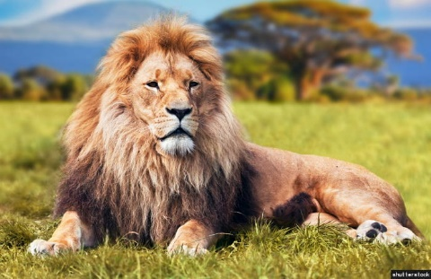
1
동영상 시작 페이지
이근영(12201768)
2021-05-02
2
1
시작페이지
등록
5
검색
전체삭제
검색창
제목
1
3
2
3
4
영상제목
수정
등록자
삭제
날짜
4
조회수
영상제목
수정
등록자
날짜
삭제
조회수
5
검색어를 입력받음
1
검색창에 쓰여진 것을 검색함(버튼)
2
제목으로 검색할 것인지 작성자로 검색할 것인지 결정(체크박스)
3
영상을 전체 삭제함(정말삭제할 것인지 confirm창을 띄움, true이면 영상 전체 삭제, false이면 이전으로 돌아감)
4
해당 영상을 삭제함(버튼)

Slide 3
2
동영상 등록 페이지
이근영(12201768)
2021-05-02
7
영상제목
3
등록자 정보
4
등록날짜
1
동영상 파일
동영상
업로드
2
표지 사진 파일
사진
업로드
4
영상내용
1
6
등록
취소
입력 내용을 비움
영상 파일을 업로드함(5mb이하)
1
6
2
사진 파일을 업로드함(5mb이하)
7
제목을 입력받음
3
등록자의 이름을 입력받음
4
현재 날짜를 설정함
5
영상 내용을 입력 받음

Slide 4
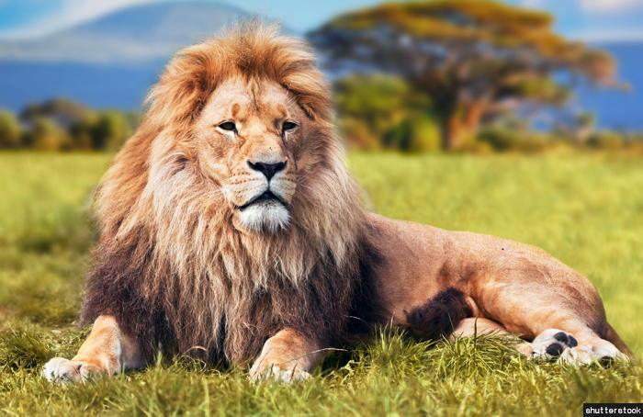
3
동영상 재생 페이지
이근영(12201768)
2021-05-02
1
2
4
시작페이지
등록
수정
삭제
검색창
제목
1
2
3
영상 제목
조회수
등록일자
작성자
영상의 내용 영상의 내용 영상의 내용 영상의 내용 영상의 내용
6
검색어를 입력받음(디폴트는 비어있음)
1
수정페이지로 넘어감(확인 메시지를 띄움)
2
영상을 삭제함(확인 메시지를 띄움)
3
창이 열렸을 때 자동재생x

Slide 5
4
동영상 수정 페이지
이근영(12201768)
2021-05-02
7
영상번호
영상제목
3
등록자 정보
4
등록날짜
1
동영상 파일
이전 동영상
업로드
2
표지 사진 파일
이전 사진
업로드
5
영상내용
1
6
등록
취소
입력 내용을 비움
영상 파일을 업로드함(5mb이하)
1
6
2
사진 파일을 업로드함(5mb이하)
7
제목을 입력받음(디폴트는 이전 제목)
3
등록자의 이름을 입력받음(디폴트는 이전 이름)
4
현재 날짜를 설정함
5
영상 내용을 입력 받음(디폴트는 이전 내용)

